Slide 1
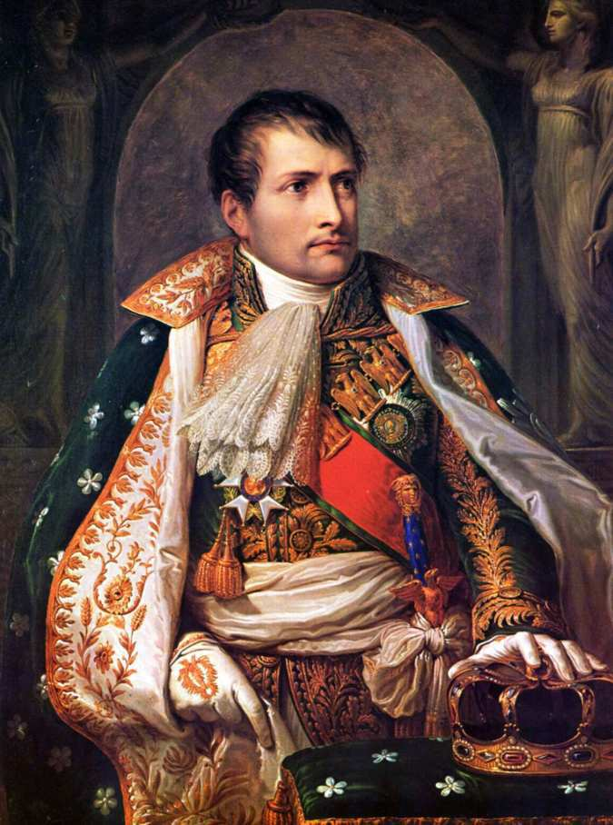
Наполеон Бонапарт
Підготувала
Учениця 9-Б класу
СЗШ № 37
М. Дніпропетровська
Шуміліна Олександра

Slide 2
Зміст:
Наполеон Бонапарт.
Молодість Наполеона.
Родичі, дружини, коханки, діти.
Італійська компанія.
Захоплення влади і проголошення Консулату.
Проголошення імперії.
Війни з коаліціями.
Кінець імперії.
Сто днів.

Slide 3
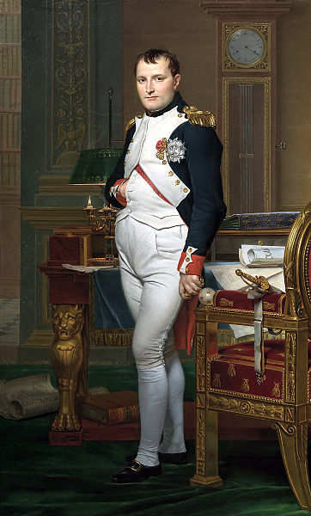
Наполеон Бонапарт
(15 серпня 1769 — 5 травня 1821)
Французький імператор у 1804 — 1814 і 1815.
Генерал революційної армії з 1796, у 1799 повалив владу Директорії і став консулом, а згодом —імператором. З 1803 завоював майже всю Європу. Зазнавши поразки у битві під Лейпцигом (1813), після вступу армії союзників до Парижа, був змушений зректися престолу й був засланий на острів Ельба. У березні 1815 знову захопив владу, але був розбитий англійськими військами біля Ватерлоо і засланий на Острів Святої Єлени. Встановлені ним закони понині діють у Франції.

Slide 4
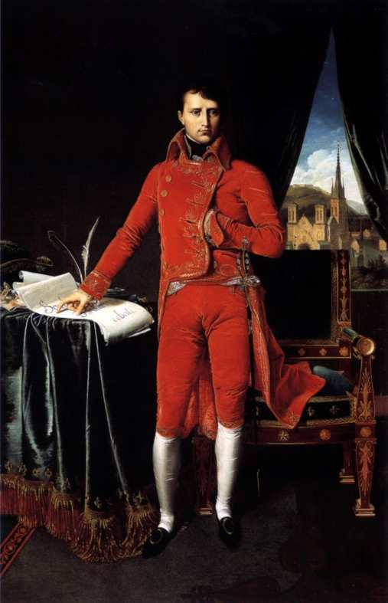
Молодість Наполеона
Наполеон Бонапарт походив з небагатої корсиканської дворянської родини Шарля і Летиції Буонапарте (всього в сім'ї було 5 синів і 3 доньки).
Коли Людовік XVI надав дітям із збіднілих дворянських сімей право безкоштовно здобувати освіту, цим скористався і Наполеон. У 1779р. після декількох місяців вдосконалення у французькій мові в коледжі Отена, Наполеон вступив до військової академії в Брієні. У 1784 Наполеона перевели в паризьку Військову школу. Бонапарт виявив себе посереднім учнем і закінчив школу сорок другим з 58 учнів.

Slide 5
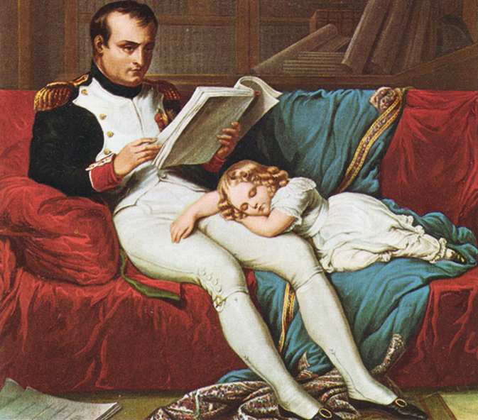
Родичі, дружини, коханки, діти.
Батьки:
Карло (Шарль) Бонапарте (1746—1785рр.)
Летиція Рамоліно (1749/1750-1836рр.)
Шлюби:
(з 9 березня 1796 р., по 16 грудня 1809 р.) Жозефіна Богарне (1763—1814рр.) вдова генерала.
(з 1 квітня 1810 р.) Марія-Луїза Австрійська (1791—1847рр.), ерцгерцогиня Австрійська, імператриця.
Діти:
Наполеон II Бонапарт (1811—1832рр.)
Позашлюбні зв'язки та діти від них:
Елеонора Деніелла де Ла Плен'є (+1868р.)
Шарль Леон (1806—1881рр.)
Марія Лончинська, графиня Валевська (1786—1817рр.)
Александр Жозеф Флоріан Валевський (1810—1868рр.)
Альбіна де Васаль (1779—1848рр.)
Жозефіна Наполеоне де Монтолон (1818—1819)

Slide 6
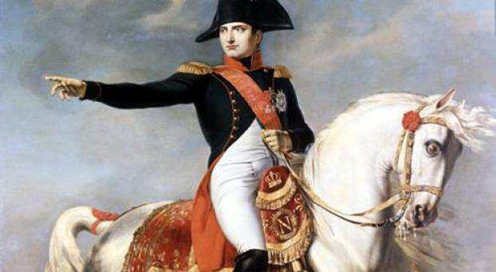
Італійська кампанія.
В Італійській кампанії, Наполеон зажив слави полководця. У численних битвах він нещадно знищував суперників. Доказом тому є численні битви. Бригадний генерал Наполеон Бонапарт розбив Австрійсько-Сардинські війська. Особливо відзначився у битвах при Лоді, Кастильйоні, Арколі, Ріволі. Під час битви у Ріволі, він перевів битву у штикову атаку, штурмуючи австрійські укріплення, які мали більше війська і артилерії. Під час штикової атаки австрійські війська зазнали розгрому. Біля Арколі, Наполеон розбив 5 австрійських дивізій, з яких одна склала зброю без бою.

Slide 7
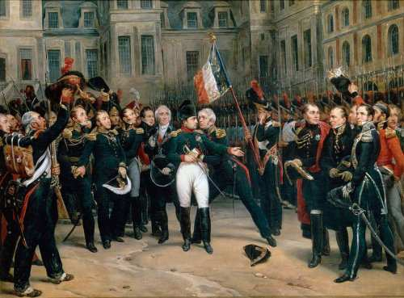
Захоплення влади і проголошення Консулату.
Після повернення з Єгипту до Франції (серпень 1799), Наполеон при підтримці промислової буржуазії здійснив 10-11 листопада 1799 (18 брюмера VIII року) державний переворот, який встановив режим консульства.

Slide 8
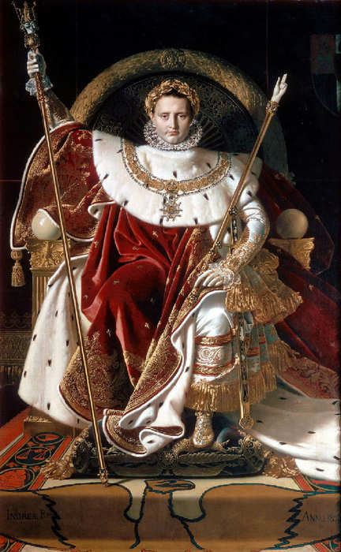
Проголошення імперії
З 18 травня 1804р. Наполеон — імператор Франції. У внутрішній політиці проводив заходи спрямовані на зміцнення французької держави. Ліквідувавши самоуправління, запровадив систему префектів, мерів та їх підлеглих, які призначалися зверху. В економічній політиці сприяв розвиткові промисловості та торгівлі. За особистою участю Наполеона були розроблені цивільний (1804р.), торговельний (1807р.) і кримінальний (1810р.) кодекси.

Slide 9
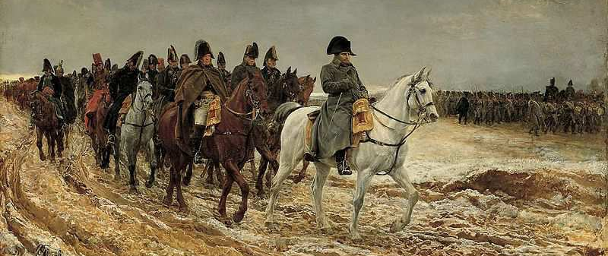
Війни з коаліціями
В зовнішній політиці Наполеон прагнув забезпечити військово - політичну і економічну гегемонію Франції в Європі, здобути перемогу в боротьбі з Великобританією за світове торговельне і колоніальне панування. В ході війн з антифранцузькими коаліціями держав французька армія під командуванням Наполеона здобула перемоги внаслідок яких територія наполеонівської імперії охоплювала фактично всю Західну і Центральну Європу. Таким чином до складу Франції ввійшли території Бельгії, Голландії, північної Німеччини, частини Італії. На іншій частині Італії, у центрі Європи, в Іспанії (1809р.) були створені залежні від Наполеона королівства, де правили члени його родини. Пруссія і Австрія були змушені укласти з Францією союз. Це зробила також і Росія (Тільзитський мир, 1807р.).

Slide 10
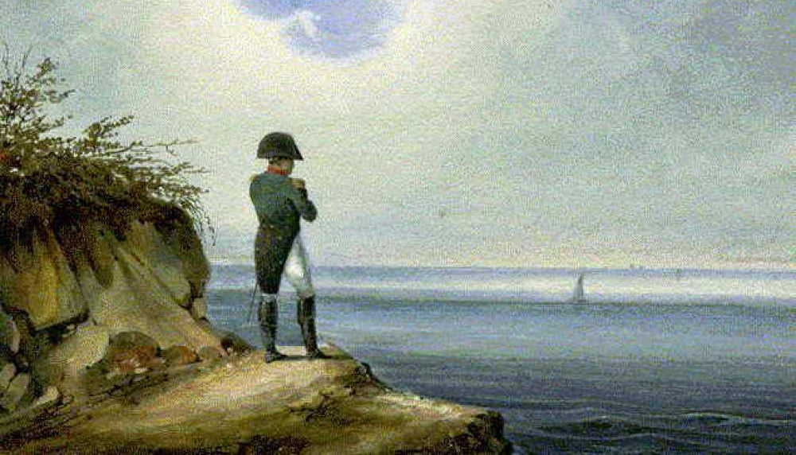
Кінець імперії
Під час воєнної кампанії 1813-1814рр. армія Наполеона завдала кілька поразок військам Шостої антифранцузької коаліції, однак у вирішальній Лейпцигські битві («битві народів» 1813р.) Наполеонівські війська були розбиті. Після вступу союзницьких військ у квітні 1814р. у Париж, Наполеон 6 квітня зрікся престолу. Переможці зберегли йому титул імператора і передали в управління острів Ельба.

Slide 11
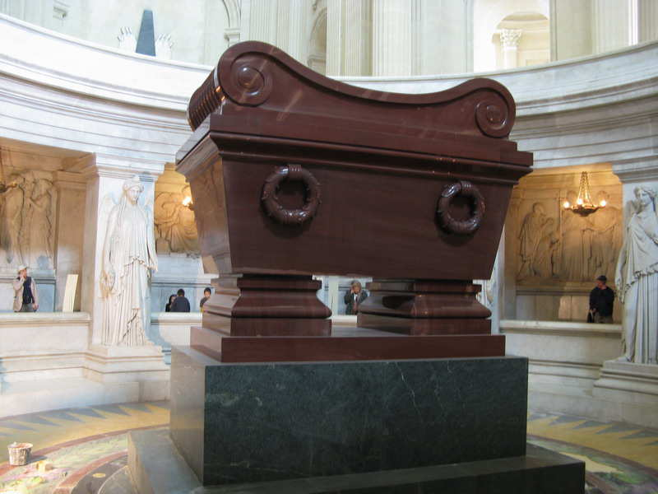
Сто днів
В 1815р. Наполеон зробив спробу повернути владу (Сто днів), але, зазнавши поразки в битві під Ватерлоо (18.06.1815), Наполеон вдруге зрікся престолу (22.06.1815). Був засланий на острів Святої Єлени, де і помер. У 1840р. прах Наполеона перевезено до Парижа. Імператора поховано в Домі Інвалідів у Парижі.

Slide 12
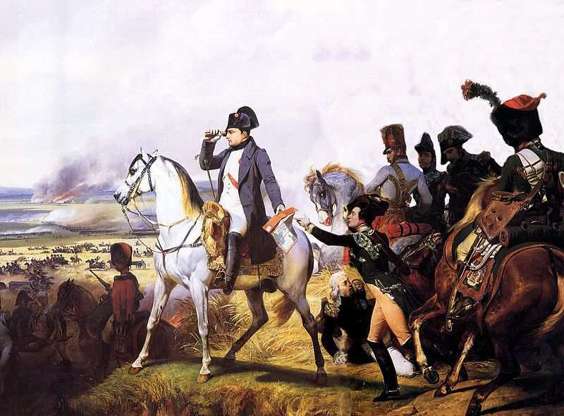
Дякую за увагу!

